Slide 1


SAKARYA ÜNİVERSİTESİ
BİLİMSEL ARAŞTIRMA PROJELERİ KOORDİNATÖRLÜĞÜ
TÜBİTAK PROJELERİ KABULÜ SONRASI İŞLEMLER BİLGİLENDİRME SUNUMU
Haziran 2023

Slide 2
1. Bilimsel Araştırma Projeleri Koordinatörlüğü (BAP)
İÇİNDEKİLER
2. Kabul Edilen TÜBİTAK Projesi İşlemleri ve Bilinmesi Gerekenler
3. Mali Yönetim Sistemi (MYS2)
4. Dış Kaynaklı Projeler Harcama Süreçleri
Satın Alma Harcama İşlemleri
Görevlendirme Harcama İşlemleri
Avans ile Harcama (Ön Ödeme) İşlemleri
Proje Çalışanları Ücret İşlemleri

Slide 3
Bilimsel Araştırma Projeleri Koordinatörlüğü (BAP)
Bilimsel Araştırma Projeleri Koordinatörlüğü, bilimsel araştırma projelerinin yönetiminden ve koordinasyonundan sorumlu olan bir birimdir.
Bilimsel Araştırma Projeleri Koordinatörlüğü'nün başlıca görevleri:
Eğitim ve Bilgilendirme
Destek ve Danışmanlık
•Eğitim programları
•Projelerin yönetimi
•Harcama işlemleri
•Hibe başvuruları
•BAP bütçesinin takibi
•Proje planlaması
•Harcama işlemleri
•SGK işlemleri
Proje Yönetimi
İç ve Dış Paydaşlarla İlişkiler
•Proje başvurularının değerlendirilmesi
•Projelerin kabul edilmesi
•Proje bütçe kontrolü ve takibi
•Düzenli raporlamaların takibi
•Müdahale durumlarında gerekli adımların atılması
•Üniversite veya kurum içindeki diğer birimlerle ilişkiler
•Diğer üniversiteler, araştırma merkezleri, sanayi kuruluşları ve hibe veren kuruluşlarla ilişkiler
•TÜBİTAK ve diğer hibe veren kuruluşlarla ilişkilerin yönetimi

Slide 4
BAP WEB SAYFASI

Slide 5
Kabul Edilen TÜBİTAK Projesi İşlemleri ve Bilinmesi Gerekenler
Kabul Edilen TÜBİTAK Projesi İşlemleri
Mali Yönetim Sistemi (MYS2) tanımlamaları
gerçekleştirme görevlisi
harcama yetkilisi
Bursiyerlerin proje takip sistemine tanımlanması
SGK giriş işlemleri için gereken evraklar
Sözleşmenin teslimi ve gerçekleştirme görevlisi görev yazısı
Proje özel hesabının açılması
Bütçe kalemlerinin kontrolü
Taşınır kod listesi
TÜBİTAK ekonomik kodlara ilişkin liste
15… - Sarf malzeme - 03
25… - Makine Teçhizat -06
Mali nitelikteki yazışmaların BAP birimine iletilmesi
Diğer Bilinmesi Gereken Önemli Bilgiler
Süresi biten bursiyer için yapılması gereken işlemler
BAP biriminin sorumluluğu harcama evraklarının ön incelemesinin yapılarak ödeme birimine evrakların sevk edilmesidir. Diğer işlemler ile ilgili proje yürütücüsünün kullandığı TÜBİTAK sayfasından TÜBİTAK uzmanı ile koordineli olarak işlemlerini takip etmesi kendi sorumluluğundadır.
Proje sözleşmesinde belirtildiği üzere proje yürütücüsü projenin idari, mali ve hukuki sorumlusudur.

Slide 6
Mali Yönetim Sistemi (MYS2)
Mali Yönetim Sistemi (MYS2)
Projelerde MYS2'nin Önemi
Görev Tanımı ve Sorumluluklar
Burs Ödemesi İçin Gerekli Evraklar
Tanım: Devletin mali kaynaklarının planlanması, kullanımı, kontrolü ve raporlanmasıyla ilgili süreçlerin düzenlenmesi
Avantajları: Etkin ve verimli kaynak yönetimi, harcama kontrolü, mali hedeflerin gerçekleştirilmesi, hesap verebilirlik, finansal bilgilerin doğruluğu, karar verme süreçlerinin desteklenmesi, kaynak israfının azalması, şeffaflık ve kamu güveni sağlanması
Projelerin bütçe yönetimi
Harcamaların mevzuata uygun gerçekleştirilmesi
Hibe veren kuruluşların mali yönetim izleme ve hesap verebilirlik talepleri
Veri Giriş Görevlisi
Mali verilerin doğru ve zamanında sisteme girişi
Gelir ve gider kayıtlarının tutulması
Harcama belgelerinin sisteme girişinin yapılması
Mali verilerin doğruluğunun sağlanması
Gerçekleştirme Görevlisi
Proje veya harcamaların gerçekleştirilme süreci
Satın alma işlemlerinin yönetimi
Mal veya hizmet teslimlerinin takibi
Ödemelerin gerçekleştirilmesinin sağlanması
Bütçe ve mevzuat uyumunun sağlanması
Harcama Yetkilisi
Harcamaların bütçe ve harcama politikalarına uygun şekilde yönetilmesinden sorumlu
Harcama taleplerinin incelenmesi
Onay sürecinin takibi
Bütçe uyumunun sağlanması

Slide 7
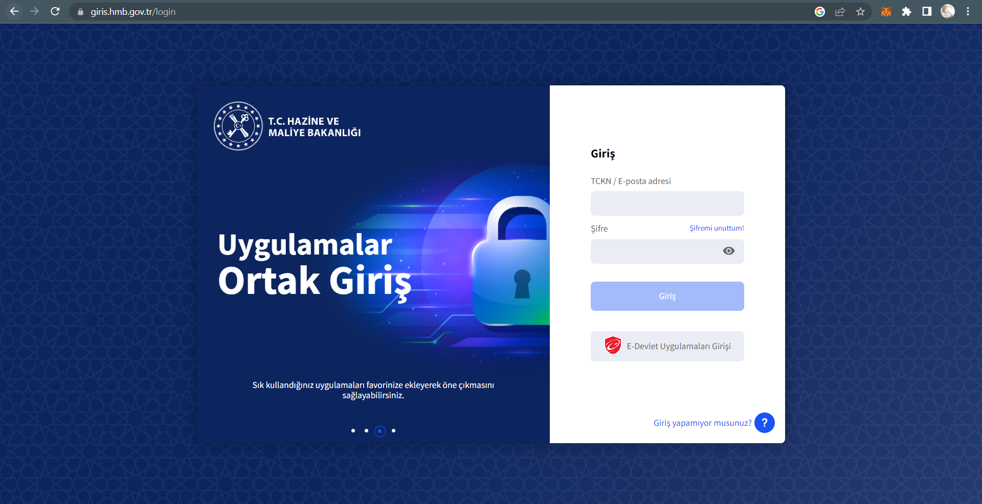
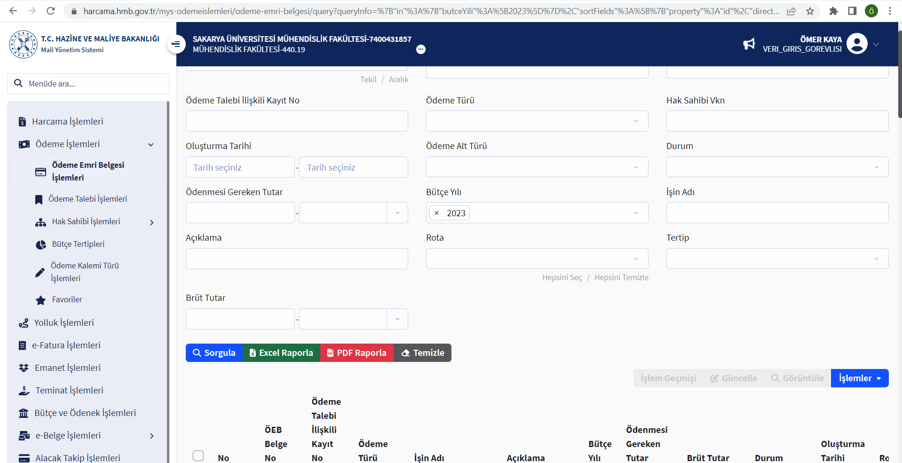
MYS İŞLEMLERİ

Slide 8
Kabul Edilen TÜBİTAK Projesi İşlemleri ve Bilinmesi Gerekenler
Kabul Edilen TÜBİTAK Projesi İşlemleri
Mali Yönetim Sistemi (MYS2) tanımlamaları
gerçekleştirme görevlisi
harcama yetkilisi
Bursiyerlerin proje takip sistemine tanımlanması
SGK giriş işlemleri için gereken evraklar
Sözleşmenin teslimi ve gerçekleştirme görevlisi görev yazısı
Proje özel hesabının açılması
Bütçe kalemlerinin kontrolü
Taşınır kod listesi
TÜBİTAK ekonomik kodlara ilişkin liste
15… - Sarf malzeme - 03
25… - Makine Teçhizat -06
Mali nitelikteki yazışmaların BAP birimine iletilmesi
Diğer Bilinmesi Gereken Önemli Bilgiler
Süresi biten bursiyer için yapılması gereken işlemler
BAP biriminin sorumluluğu harcama evraklarının ön incelemesinin yapılarak ödeme birimine sevk edilmesidir. Diğer işlemler ile ilgili proje yürütücüsünün kullandığı TÜBİTAK sayfasından TÜBİTAK uzmanı ile koordineli olarak işlemlerini takip etmesi kendi sorumluluğundadır.
Proje sözleşmesinde belirtildiği üzere proje yürütücüsü projenin idari, mali ve hukuki sorumlusudur.

Slide 9




Dış Kaynaklı Projeler Harcama Süreçleri
ERC’de konu kısıtlaması yoktur. Fen bilimleri, doğa bilimleri, matematik gibi alanlarla beraber sosyal bilimler, disiplinler arası ya da çok disiplinli alanlardaki projeler de ERC çağrılarına başvurabilir.
Satın Alma Harcama İşlemleri
Görevlendirme Harcama İşlemleri
Avans ile Harcama (Ön Ödeme) İşlemleri
Proje Çalışanları Ücret İşlemleri

Slide 10
Satın Alma Harcama İşlemleri
Satın alma için BAP birimine talep başvurusu
MYS2 harcama talimatı hazırlanması ve onay işlemleri
Fatura kesim bilgilendirme e-Postası
Hazırlanan evrakların BAP birimine teslim edilmesi
MYS2 üzerinden ödeme emri hazırlanması ve onay işlemleri
Harcama talep formu
TÜBİTAK projeleri için tek teklif veya proforma fatura
Diğer proje türleri için 3 adet teklif veya proforma fatura
Tek Kaynaktan Temin Formu (Noter onaylı tek yetkililik belgesi)
BAP birimi tarafından harcama talimatı onay belgesi hazırlanır
Talimatları içeren e-posta ilgili kişilere iletilir
Gerçekleştirme görevlisi ve harcama yetkilisi onaylama işlemlerini yapar
Fatura işlemlerine başlanabileceği bildirilir.
E-postada fatura düzenlenirken ve yürütücünün dikkat etmesi gereken hususlar belirtilir.
Fatura
Firmaya ait vergi borcunu gösterir belge (6183 S.K. 22/A Mad.)
Muayene raporu
Taşınır işlem fişi
BAP birimi tarafından ödeme emri belgesi hazırlanır
Talimatları içeren e-posta ilgili kişilere iletilir
Gerçekleştirme görevlisi onaylar ve harcama yetkilisi e-imza yapar

Slide 11
Görevlendirme Harcama İşlemleri
Görevlendirme için BAP birimine talep başvurusu
MYS2 harcama talimatı hazırlanması ve onay işlemleri
Görevlendirme sonrası teslim edilmesi gereken evraklar
Görevlendirme sonrasında teslim edilmesi gereken evraklar
MYS2 üzerinden ödeme emri hazırlanması ve onay işlemleri
Harcama talep formu
Görevlendirme bilgi formu
Görevlendirme yazıları
BAP birimi tarafından harcama talimatı onay belgesi hazırlanır
Talimatları içeren e-posta ilgili kişilere iletilir
Gerçekleştirme görevlisi ve harcama yetkilisi onaylama işlemlerini yapar
Yurtiçi Görevlendirmeler:
Katılım belgesi
Katılım ücret belgesi
Biletler
Geçici Görev Yolluğu Bildirgesi
yada
Yurtdışı Görevlendirmeler:
Katılım belgesi
Katılım ücret belgesi
Uçak bileti, otobüs bileti vs.
Yurtdışı geçici görev yolluk bildirim formu
Boarding Pass
Pasaport fotokopisi
BAP birimi tarafından ödeme emri belgesi hazırlanır
Talimatları içeren e-posta ilgili kişilere iletilir
Gerçekleştirme görevlisi onaylar ve harcama yetkilisi e-imza yapar

Slide 12
Avans ile Harcama (Ön Ödeme) İşlemleri
Avans (Ön Ödeme) talebi yapılması
MYS2 sırasıyla harcama talimatı ve ödeme emri hazırlanması ve onay işlemleri
Satın Alma avans mahsubu (kapatma)
Yurtiçi - Yurtdışı görevlendirme avans mahsubu (kapatma)
MYS2 üzerinden ödeme emri hazırlanması ve onay işlemleri
yada
Harcama Talep Formu
Ön Ödeme Formu
Avans görevlendirme için ise görevlendirme yazıları
BAP birimi tarafından harcama talimatı onay belgesi hazırlanır
Talimatları içeren e-posta ilgili kişilere iletilir
Gerçekleştirme görevlisi ve harcama yetkilisi onaylama işlemlerini yapar
BAP birimi tarafından ödeme emri belgesi hazırlanır
Talimatları içeren e-posta ilgili kişilere iletilir
Gerçekleştirme görevlisi onaylar ve harcama yetkilisi e-imza yapar
Mahsup Kesin Hesap Formu,
Harcanan tutarlara ilişkin kanıtlayıcı belgeler (fatura, makbuz vb.)
Muayene raporu
Taşınır işlem fişi
Mahsup Kesin Hesap Formu,
Biletler,
Geçici görev yolluğu bildirgesi,
Katılım ücret belgesi
Katılım Belgesi
Yurtdışında ek olarak
Boardin pass
Pasaport fotokopisi
BAP birimi tarafından ödeme emri belgesi hazırlanır
Talimatları içeren e-posta ilgili kişilere iletilir
Gerçekleştirme görevlisi onaylar ve harcama yetkilisi e-imza yapar
Yurtiçi alım en geç iki ay, yurtdışı alım en geç altı ay, seyahatler otuz gün, Arkeolojik kazı çalışmaları altı ay içinde
Mevcut avans kapatılmadan yenisi verilemez.
Süresi içinde mahsup edilmeyen (kapatılmayan) avanslar hakkında 6183 sayılı Amme Alacaklarının Tahsil Usulü Hakkında Kanun hükümleri uygulanır.

Slide 13
Proje Çalışanları Ücret İşlemleri
TÜBİTAK Proje Teşvik İkramiyesi (PTİ) Ödemesi için Gerekli Evraklar
MYS2 Harcama Talimatı Hazırlanması ve Onay İşlemleri
MYS2 üzerinden Ödeme Emri Hazırlanması ve Onay İşlemleri
Burs Ödemesi için Gerekli Evraklar
Bursiyer Bilgi Formu
Kimlik Fotokopisi
Öğrenci Belgesi
Müstehaklık Belgesi
Ödeme Emrinin Onaylanması
PTİ İstek Dilekçesi
Kimlik Fotokopisi
Güncel Maaş Bordrosu
BAP birimi tarafından harcama talimatı onay belgesi hazırlanır
Talimatları içeren e-posta ilgili kişilere iletilir
Gerçekleştirme görevlisi ve harcama yetkilisi onaylama işlemlerini yapar
BAP birimi tarafından ödeme emri belgesi hazırlanır
Talimatları içeren e-posta ilgili kişilere iletilir
Gerçekleştirme görevlisi onaylar ve harcama yetkilisi e-imza yapar

Slide 14

Sorularınız ve Detaylı Bilgilendirme için diskaynakliproje@sakarya.edu.tr adresimiz ile iletişime geçebilirsiniz.

